Slide 1

Мастер - класс
«Плетение из фольги (Цветы)»
МИНИСТЕРСТВО ОБРАЗОВАНИЯ И НАУКИ РЕСПУБЛИКИ БУРЯТИЯ
ГОСУДАРСТВЕННОЕ БЮДЖЕТНОЕ ОБЩЕОБРАЗОВАТЕЛЬНОЕ УЧРЕЖДЕНИЕ
«РЕСПУБЛИКАНСКИЙ ЦЕНТР ОБРАЗОВАНИЯ»
Учитель технологии: Лубсанова Сэсэг Петровна,
Улан-Удэ
2025

Slide 2
Цель и задачи:
Цель: Привлечение внимания коллег и всех творческих людей к технике "Плетение из фольги", распространение личного творческого опыта.
Задачи: - Сделать цветок в технике "Плетение из фольги";
- В доступной форме описать все этапы изготовления данного цветка;
- Распространить личный творческий опыт среди коллег;
- Заинтересовать и обучить данной технике всех посетителей мастер-класса.

Slide 3
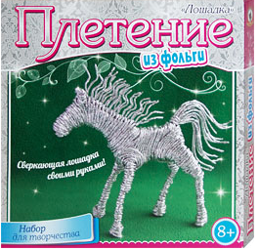
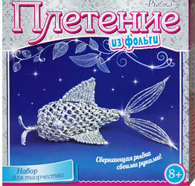
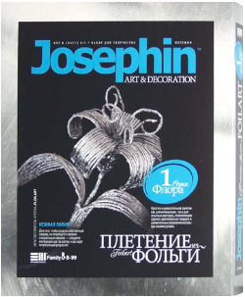
Введение
Плетение из фольги или, еще его называют, «FOILART» (от объединения английских слов «фольга» и «искусство») -придуманный, разработанный и запатентованный Олесей Емельяновой
Изделия из фольги оригинальны, эффектны и прекрасно смотрятся в современных и классических интерьерах. Плести из фольги просто и нравится всем, кто ценит красоту и изящество, любит украшать свой дом, удивлять и радовать своих близких.
Это хобби крайне экономично и по силам каждому. Сначала фольга нарезается на полоски и скручивается в тонкие гибкие проволочки. Их неровная блестящая поверхность создает красивый декоративный эффект, благодаря которому изделия становятся похожими на ювелирные украшения. Приемы плетения просты, но позволяют моделировать любые формы и дают неограниченный простор для творчества и самовыражения.

Slide 4
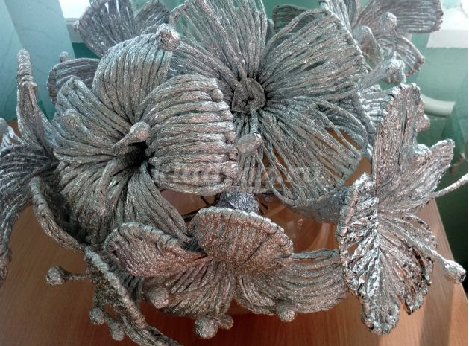
Предлагаю вашему вниманию мастер – класс по изготовлению цветов из фольги. Эту технику можно использовать не только в оформлении интерьеров помещений, но также как и подарок.
Алюминиевая фольга – восхитительный современный полностью безопасный материал, как будто специально созданный для рукоделия. Легкая, гибкая и блестящая она не боится воды и высоких температур, не требует при работе специальных инструментов и, что немаловажно, ее можно купить в каждом хозяйственном магазине.

Slide 5
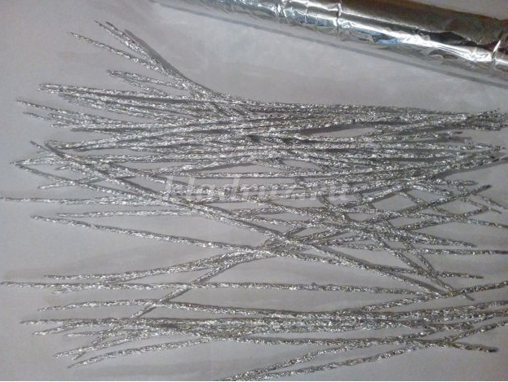
Для плетения используется не сама фольга, а скрученные из нее тонкие проволочки. Процесс их изготовления не требует никаких специальных инструментов и напоминает прядение нитей. Это успокаивающе действует на нервную систему, снижая уровень стресса, а у детей способствует развитию мелкой моторики. Но самое главное, что из этих блестящих проволочек с помощью простейших приемов можно смоделировать всё, что душе угодно.

Slide 6
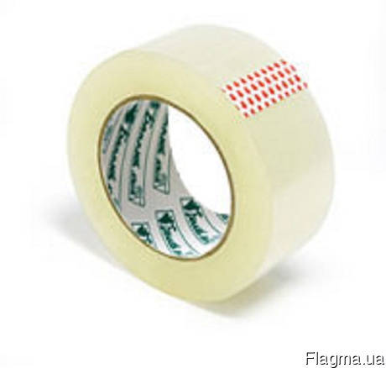
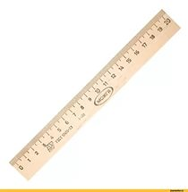
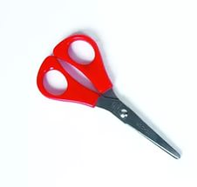
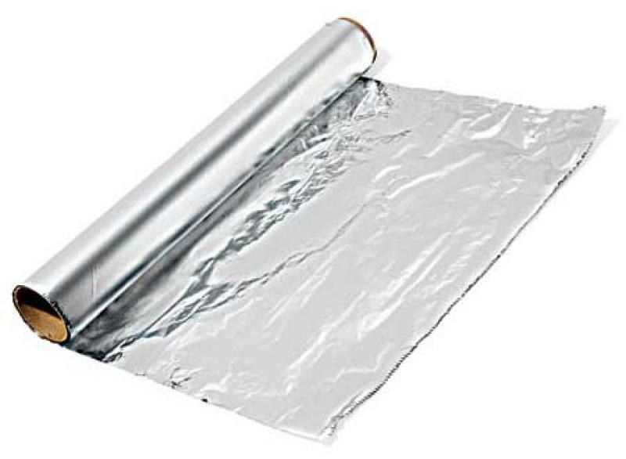
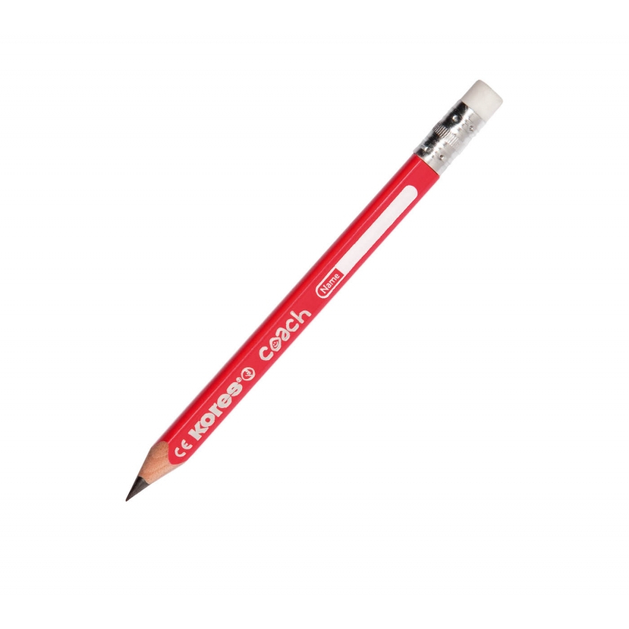
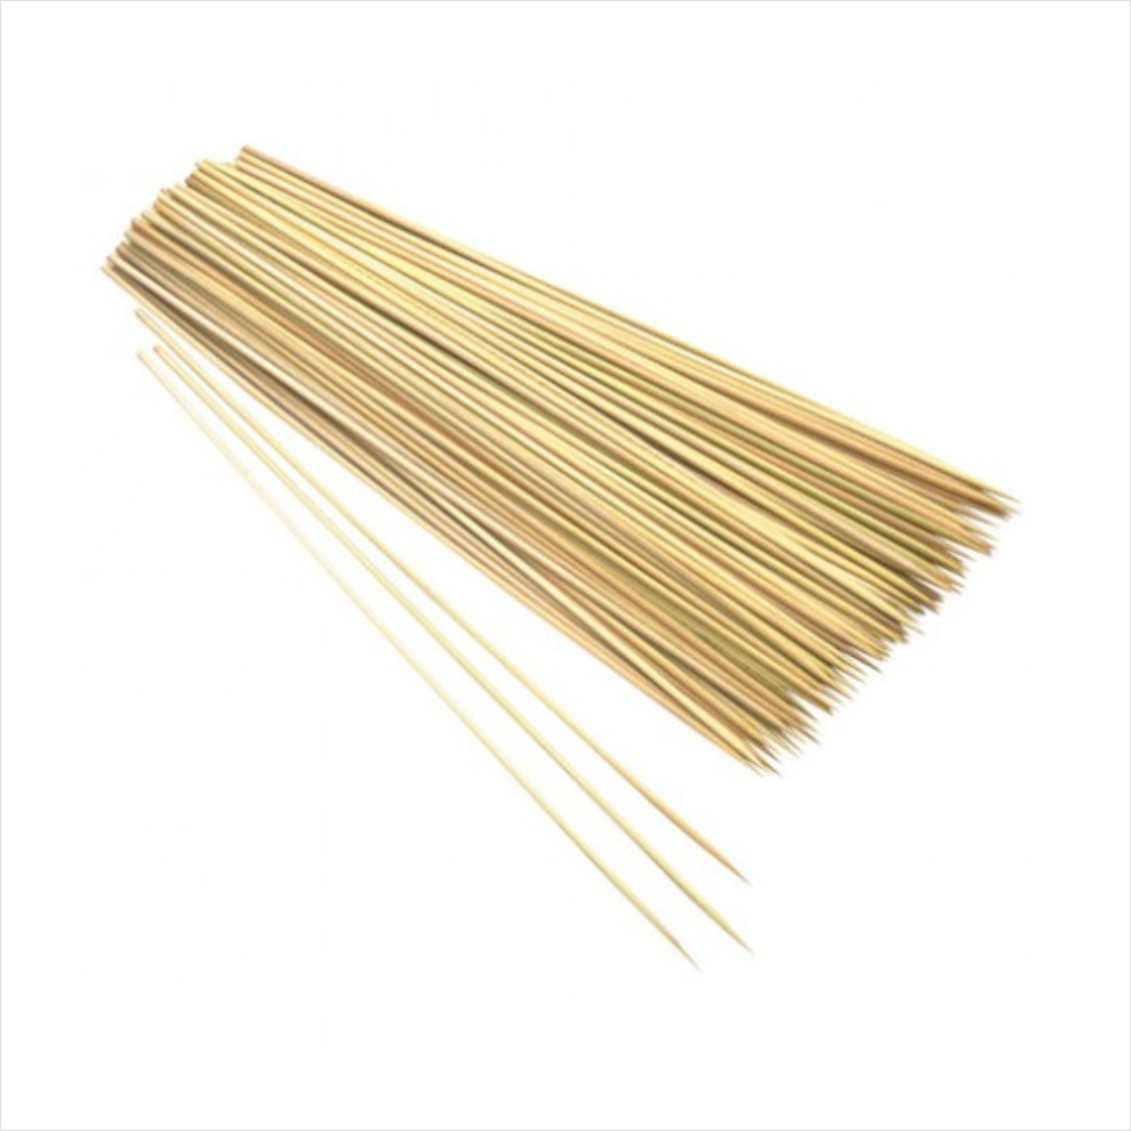
Материалы и инструменты
Для работы понадобятся: фольга пищевая, линейка, ножницы, карандаш, узкий скотч и шпажка.

Slide 7
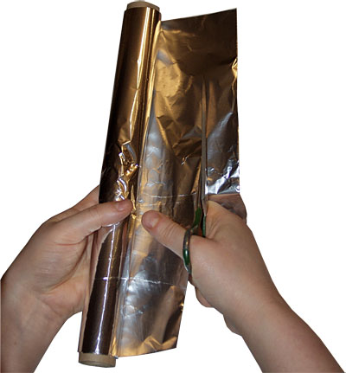
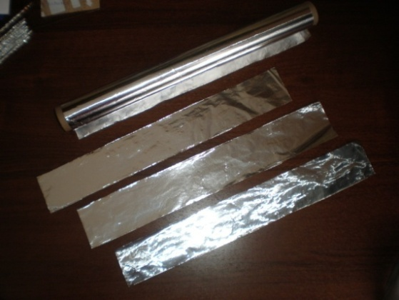
Подготовительная работа
Для изготовления цветка потребуется рулон пищевой фольги.
Разворачиваем рулон фольги.
С помощью карандаша и линейки отмечаем ширину полоски 2,5 - 3см.
нарезаем фольгу на полоски
На лепестки – 20 шт.,
на тычинки – 3 шт.,
на стебель - 4 шт.,
на листочки - 1 шт.

Slide 8
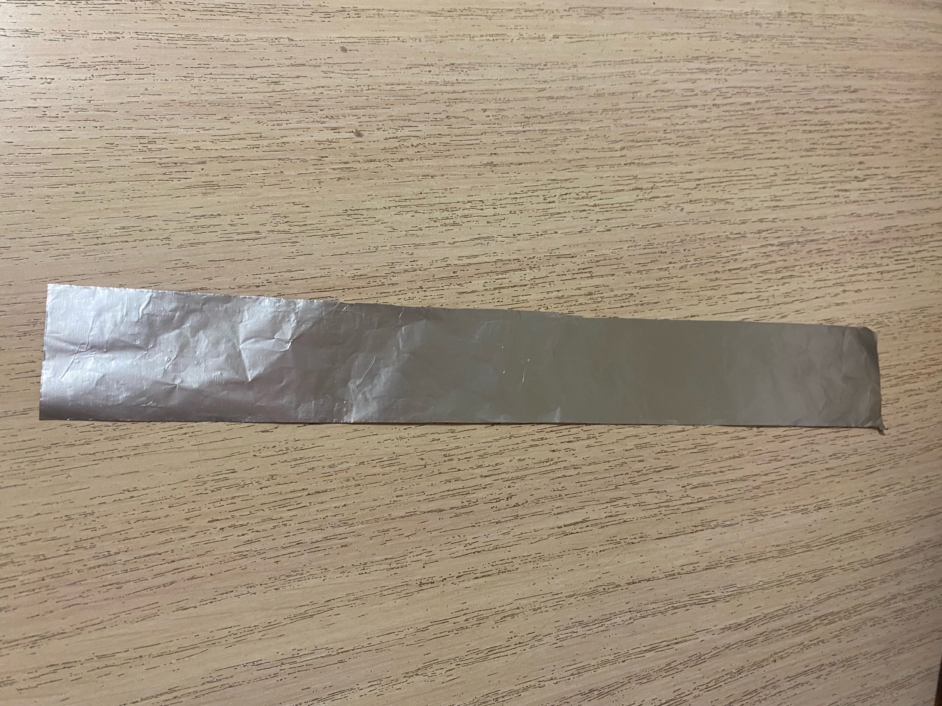
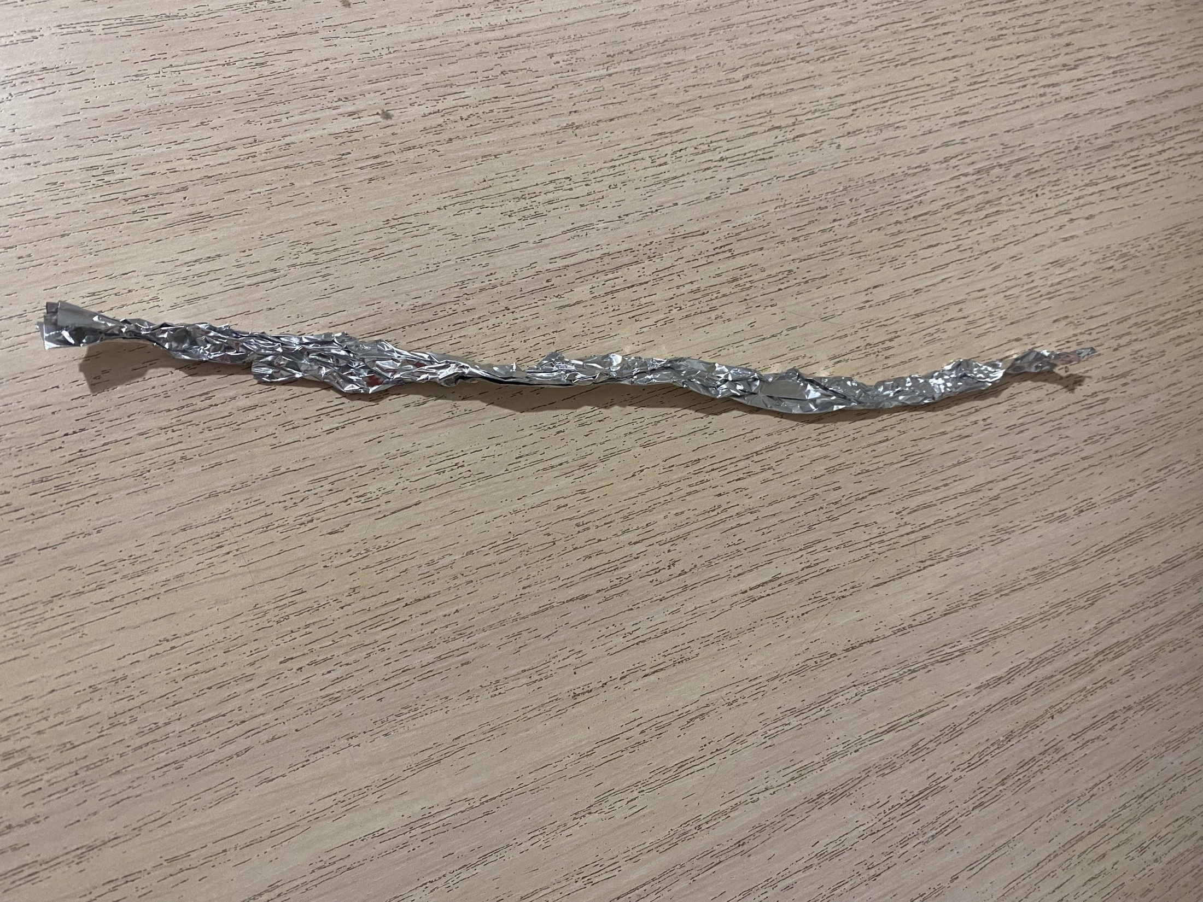
Технология изготовления
Берём одну полоску и хватательными движениями обеих рук сомнём ее поперек по всей длине.

Slide 9
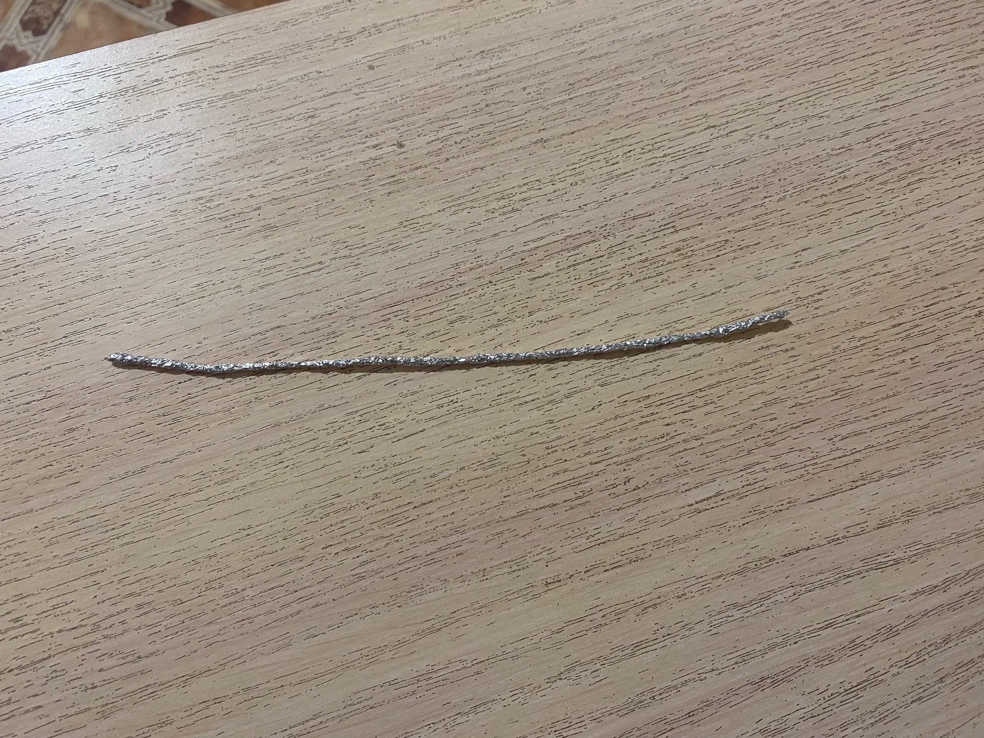
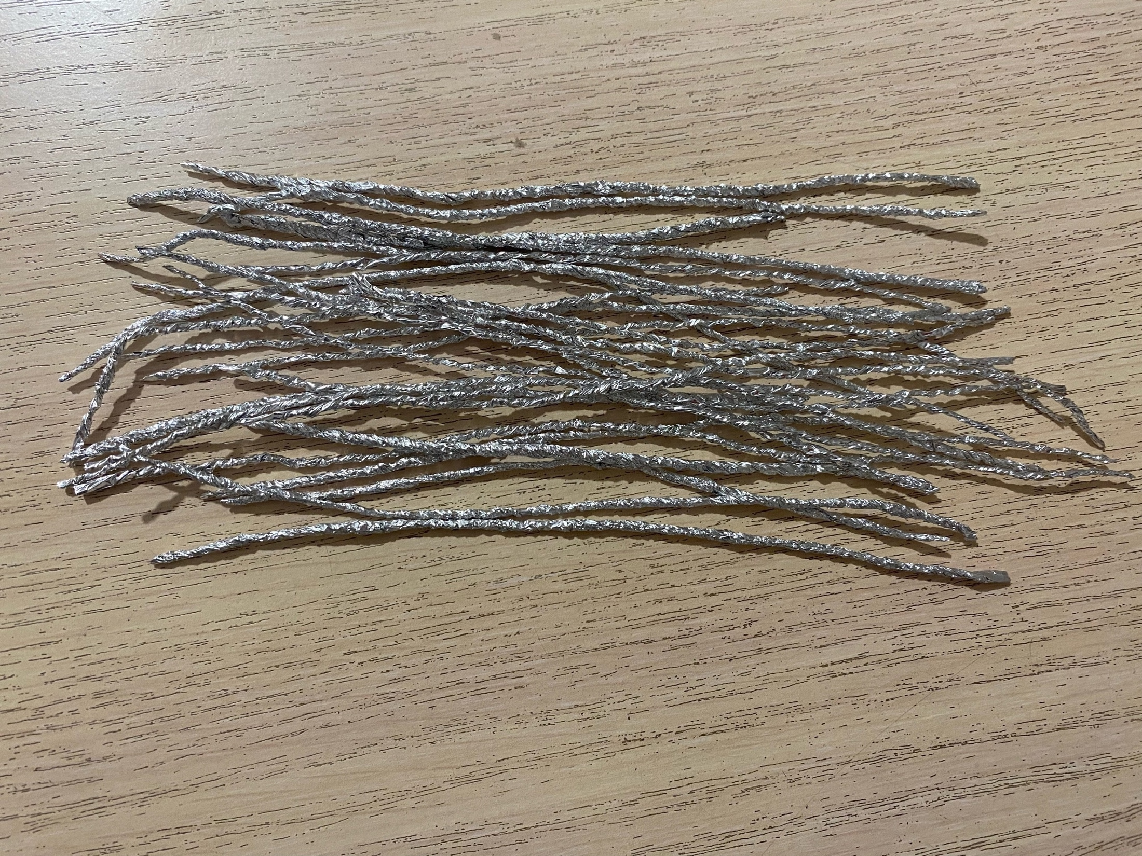
Делать это нужно очень аккуратно, так как следует помнить о том, что фольга – это очень хрупкий материал, готовый в любой момент порваться. Если такое произойдет, то можно кусочки соединить между собой без использования клеющих и т.п. средств.
Полученные смятые полоски скручиваем в тонкие, гибкие жгутики.
Вот такие красивые проволочки из фольги получились!

Slide 10
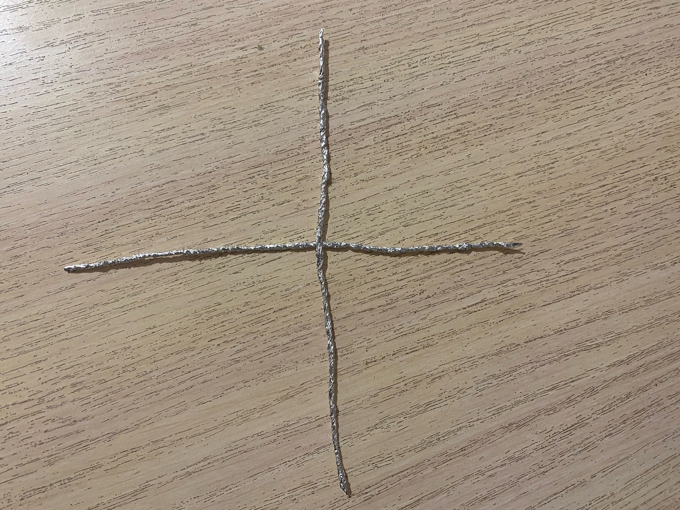
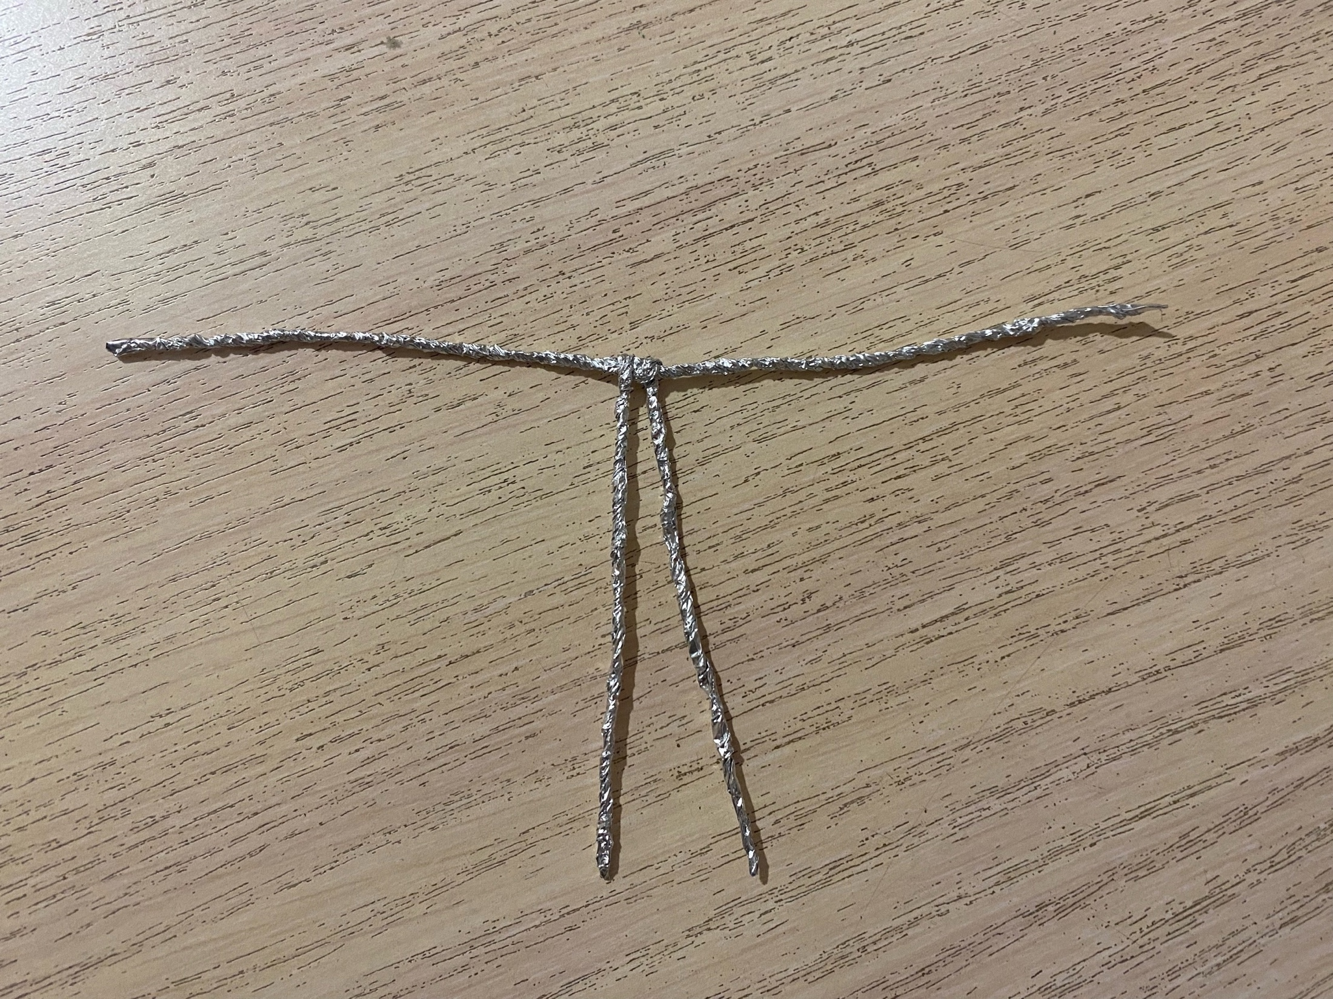
Сначала берем 1 проволочку для основы, а вторую закручиваем вокруг нее.

Slide 11
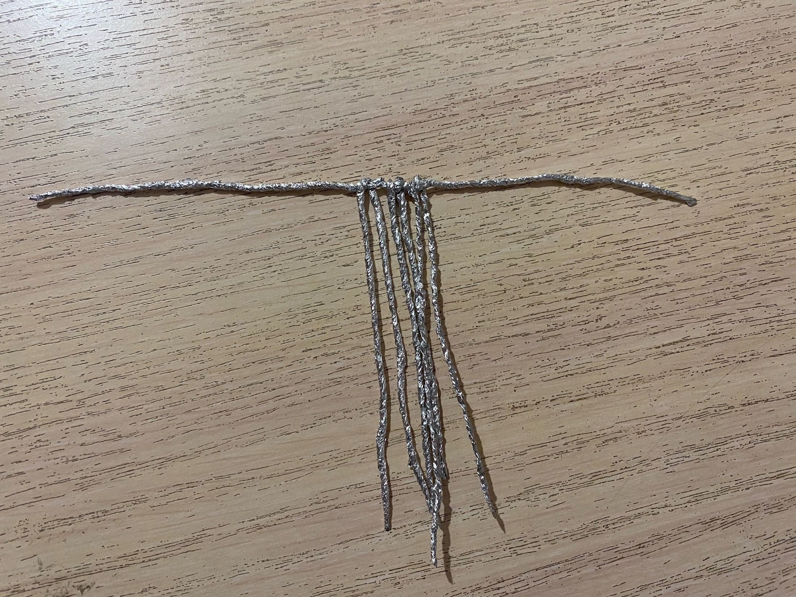
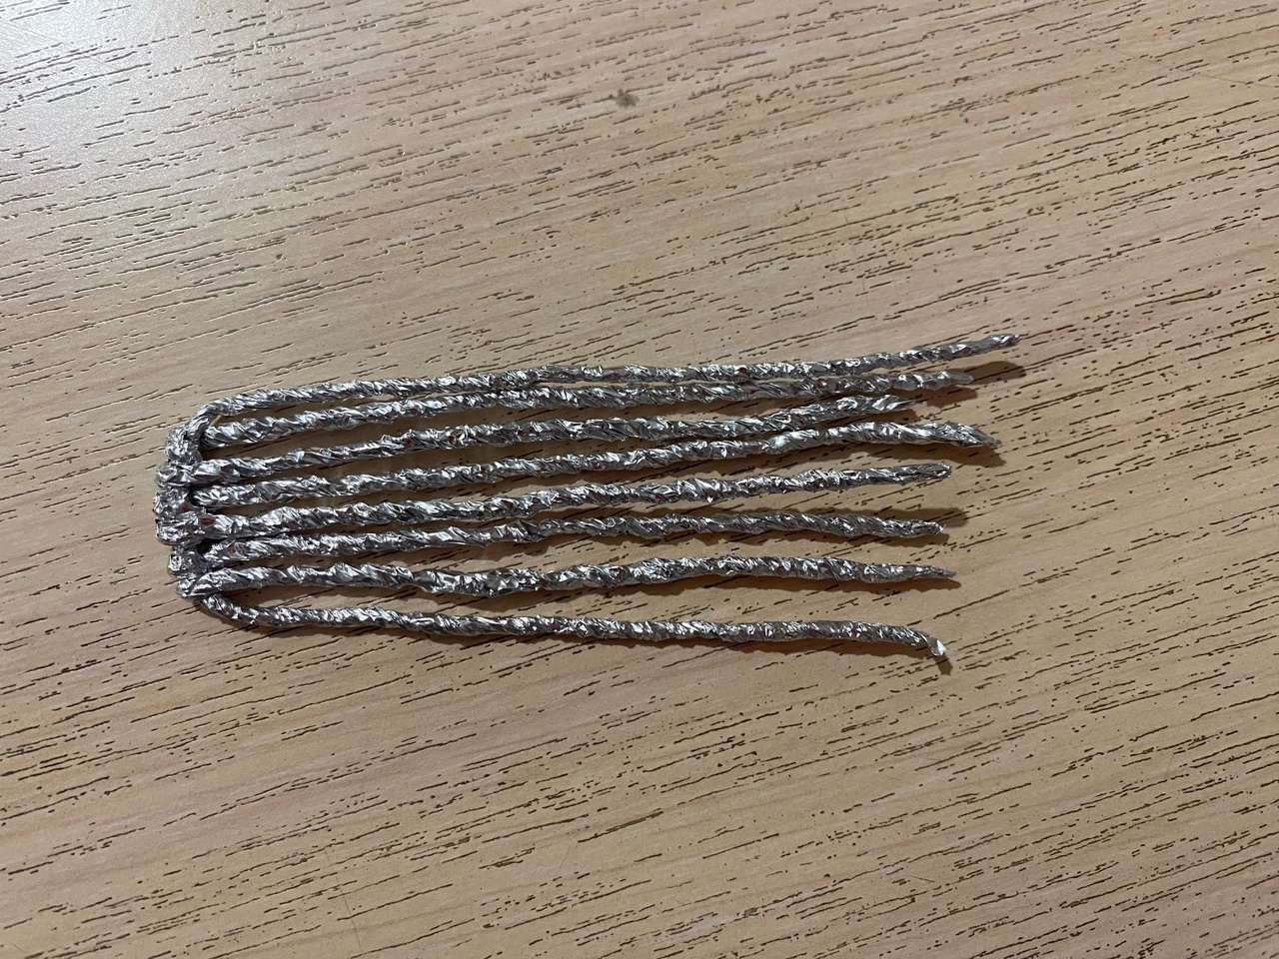
Таким же образом закрепляем вокруг нее остальные проволочки

Slide 12
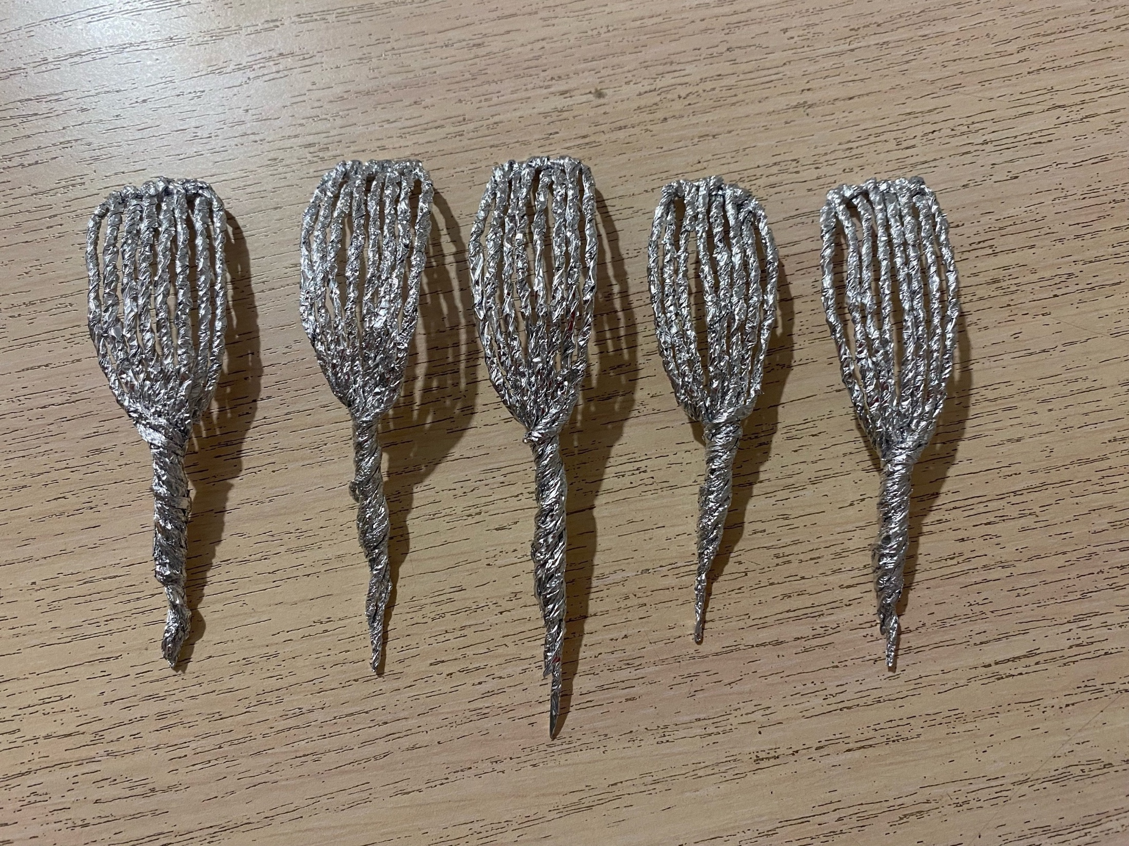
Подобным образом делаем еще 4 лепестка
У каждого лепестка собираем вместе концы проволочек и красиво расправляем его
Придаём форму лепестка (изгибаем дугой).

Slide 13
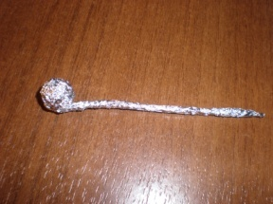
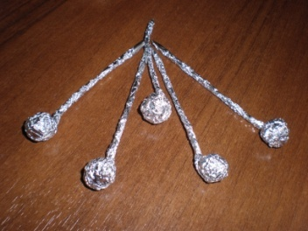
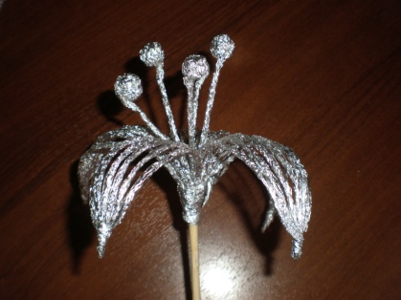
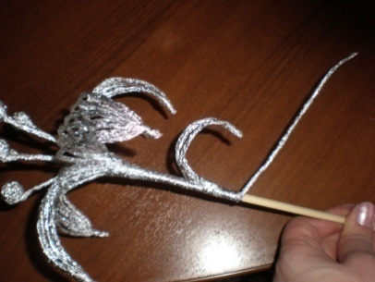
Оформление тычинок и сборка
Берём полоску фольги, делим её пополам. Одну половину сминаем и скручиваем в жгутик, вторую сминаем и скатываем в шарик.
К палочке прикрепляем лепестки и тычинки. Расправляем лепестки, получился цветок.
Плотно обматываем стебель жгутиком или полоской фольги и прикрепляем листочек.

Slide 14
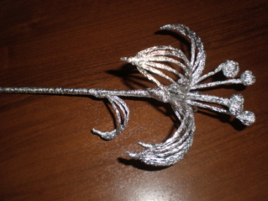
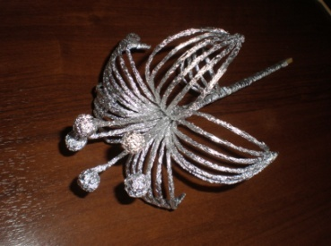
Итог работы
Обматываем стебель до конца жгутиками.
Расправляем цветок и листочек.
Цветок готов.

Slide 15
Заключение
Алюминиевая фольга мягкий, натуральный и полностью безопасный материал. Работать с ним легко и приятно. Такие свойства фольги, как термо- и влагостойкость, значительно расширяют область применения выполненных из нее декоративных изделий.
От вас не потребуется никаких специальных навыков или приобретения специальных инструментов. Это хобби крайне экономично и по силам каждому. Изделия становятся похожими на ювелирные украшения. Приемы плетения просты, но позволяют моделировать любые формы и дают неограниченный простор для творчества

Slide 16
Спасибо за внимание!
Творческих успехов!

